Slide 1
Tutkimuksen tieteellinen luotettavuus s. 22-24 …raportoinnin tarkkuus, avoimuus, kato, sekoittavat tekijät, harha, sattuma? Määrällisen tutkimuksen luotettavuus
Validiteetti; pätevyys
Sisältö vastaa ongelmaa: asetelma, otanta, aineisto, menetelmä, tulokset…
Oikeilla menetelmillä mitattu sitä, mitä pitikin
Esim. Koululaisen liikunta-aktiivisuus → mitattava sekä arkiliikuntaa, koululiikuntaa että vapaa-ajan liikuntaa – vain yhden osa-alueen mittaus antaisi väärän tuloksen
Moniselitteiset käsitteet ja niitä mittaavat kysymykset määriteltävä,
esim. ”lukiolaisen demokratiakäsitys”
Reliabiliteetti; luotettavuus; toistettavuus
Menetelmien ja tulosten luotettavuus + mittarin käyttö- ja toimintavarmuus
Mittarin kunto ja laatu, tarkkuus, pysyvyys, toistettavuus
Tutkimuksen käyttö- ja toimintavarmuus
Sattuma, satunnaisvirheet tai olosuhteet eivät vaikuta
Ulkopuolinen taho voi toistaa tutkimuksen ja saada vastaavat tulokset
”Kyselyllä saatu liikunta-aktiivisuuden arviointi vastaa askelmittarilla saatuja tuloksia”
”Vastaan peräkkäisinä päivinä tehtyyn, samaan kyselyyn samalla tavalla”
Jos reliabiliteetti on alhainen, myös validiteetti on alhainen

Slide 2
Tutkimuksen tieteellinen luotettavuus s. 22-24 …raportoinnin tarkkuus, avoimuus, kato, sekoittavat tekijät, harha, sattuma? Laadullisen tutkimuksen luotettavuus
Siirrettävyys
Tulokset siirrettävissä tai sovellettavissa toiseen samanlaiseen tutkittavaan joukkoon tai tilanteeseen
>< ainutkertaiset tilanteet tai tapahtumat
Totuudellisuus
Kuinka hyvin kuvaa ilmiön todellista tilaa tai tutkittavien kokemaa todellisuutta
>< kaunistelu, liioittelu, väärin kirjaus
Vahvistettavuus
Tukea aikaisemmista tutkimuksista?
Yksityiskohtainen tutkimusprosessin kuvaus ja analyysien varmennus > perusteellinen ja läpinäkyvä raportointi
Uskottavuus
Kuinka objektiivisesti on toteutettu
>< tutkijan ennakko-odotukset ja subjektiiviset näkemykset
Neutraalius
Tulokset ja johtopäätökset aineiston ja sen analyysin perusteella
>< tutkijan subjektiivisia kokemuksiakin sallittua raportoida

Slide 3
Hyvä tieteellinen käytäntö
1. Rehellisyys ja huolellisuus kaikissa vaiheissa
2. Tieteellisesti hyväksytyt ja eettisesti kestävät menettelytavat ja avoimuus
3. Muiden tutkijoiden työn kunnioittaminen
4. Suunnittelu, toteutus ja raportointi tieteellisen tiedon kriteerein
5. Tutkimusryhmän jäsenten asema, oikeudet ja osuudet kirjattu
6. Rahoituslähteet ja sidonnaisuudet raportoidaan
7. Hyvä henkilöstö- ja taloushallinto
… ja sen loukkaukset:
Piittaamattomuus
Vilppi – harhauttaminen ja väärät tiedot:
sepittäminen – vääristely – plagiointi – anastaminen
Syitä:
Resurssipula, kilpailu
Kaupalliset sidokset
Huono johtaminen
Vieraantuminen perusasioista – älä valehtele, älä varasta

Slide 4
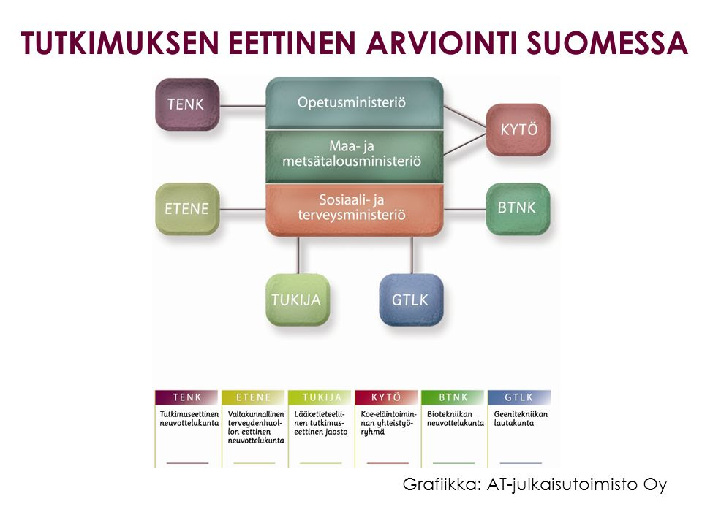

Slide 5
Näiden lisäksi…
Tieteellisten seurain valtuuskunta
Sairaanhoitopiirien eettiset toimikunnat
Yksikkökohtaiset eettiset toimikunnat
Tietosuojavaltuutettu

Slide 6
